Slide 1

"Я ВЫБИРАЮ СЧАСТЬЕ" терапевтическая программа для женщин, которые переживают кризис в отношениях

Slide 2

Это не курс и не обучение.
Это именно ТЕРАПИЯ на 8 недель с применением в том числе гипнотехник

Slide 3

Что даёт терапия?
Меняются убеждения
Меняются реакции
Исчезают чувства обиды, стыда, вины и т.д.

Slide 4

Что дает терапия
Мы начинаем управлять своей жизнью.
Появляется свобода действий: мы делаем то что хотим делать
Появляется чувство опор. Отсюда спокойствие, радость, удовлетворение
Из этого состояния вы по-другому взаимодействуете с окружающими

Slide 5

Это все приведет к улучшению отношений с близкими и окружающими
Даже если до этого пробовали, но ничего не вышло

Slide 6

Технология. Работаем на трех уровнях:

Slide 7

1 блок
Базовые установки

Slide 8
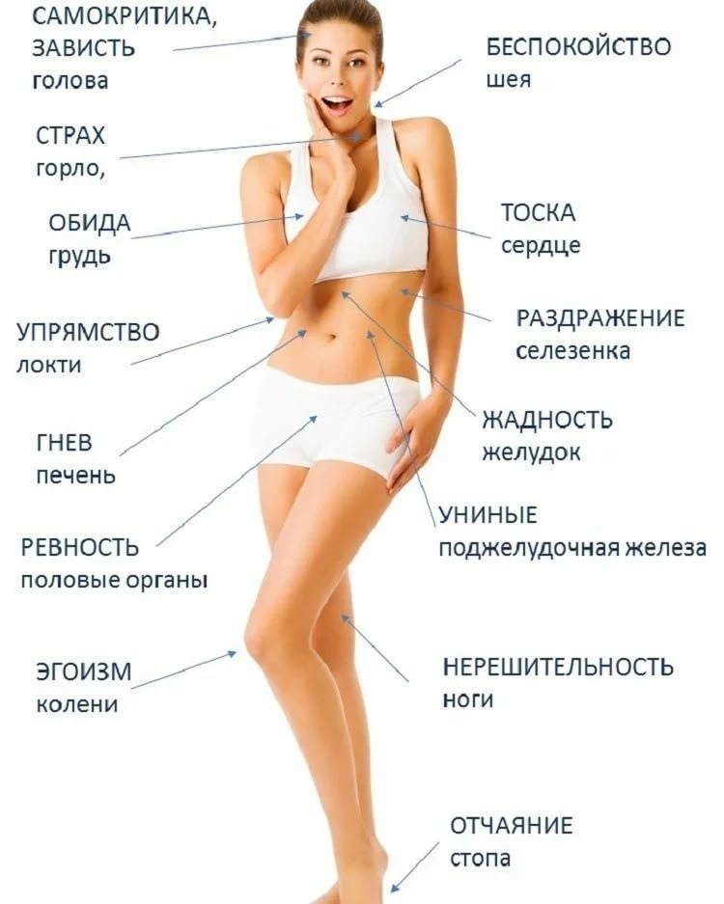
2 блок
Работа с эмоциями через тело

Slide 9

3 блок
Новая жизнь - новые действия

Slide 10

Почему стоит записаться на диагностику?
Дополнительный месяц пост-сопровождения

Slide 11

Что происходит на диагностике?
1. Определим причины твоей ситуации
2. Найдем скрытые программы, которые влияют на твою жизнь

Slide 12

Поймешь, с чем нужно работать и к чему можно прийти

Slide 13

Как проходит терапия
8 терапевтических сессий до результата. 1 раз в неделю
Поддержка между сессиями. Если нужно - созвоны
Все делаем на сессиях, домашек не будет, чтобы вы не уставали и психика привыкла к изменениям

Slide 14

Гипнотерапия настолько продуктивна, что вам не потребуются дополнительные упражнения после сессий для закрепления эффекта.

Slide 15
Стоимость программы
Есть два варианта оплаты программы:
1. Оплата сразу всей суммы – 130 000р.
2. Оплата в рассрочку –
150 000р.

